Slide 1
Samhandling – når ord skal verte handling
.....eit lite vindauge inn i Gjengedal og Strand sitt univers

Slide 2
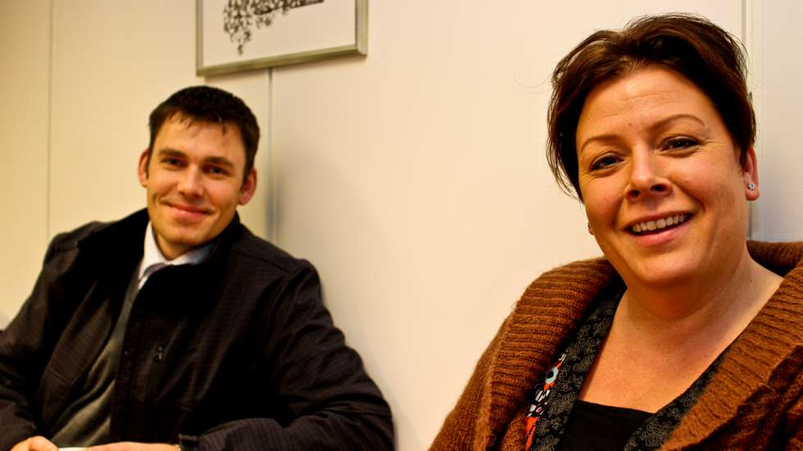
…..2011: Mørenytt – 1+1 er altså 3!
https://www.morenytt.no/nyheiter/article250795.ece

Slide 4
Status 2017
- Store atferdsutfordringar
- «like før» 2:1 bemanning
- Sjukefråvær
- Frustrasjon og maktesløyse hjå dei tilsette
- Kostbart tiltak
Både i skule og barnebustad

Slide 5
Utfordringsbiletet
Lik tilnærming?
Heilheitleg tilbod?
Forutsigbarheit?
Fagkompetanse?
Førebygging?
Økonomi?

Slide 6
Hausten 2017
Prosjekt 1+1=3 vert igangsett
Nytenking kring barnet:
Før: Skulen set inn «sine folk» på dagtid i skuletid. Hyppige skifte, fleire vaksne inne i relativt korte økter. All teneste i skuletid vart heimla i opplæringslova. Avlasting/barnebustad set inn «sine folk» etter skuletid. Noko samhandling. Krevjande å få til lik tilnærming og eit godt samarbeid.
Mål i nyorientering: Barnet skal møte same fagpersonar i skuletid OG etter skuletid. Teneste i skuletid vert heimla i opplæringslova OG helse og omsorgslova. Færre skifte, lengre vakter, sikrar på ein betre måte dei kritiske overgangane. Personalpolitisk sikte: mogleg å tilby høgare stillingsprosent.

Slide 7
Gevinstar
Tryggare barn
Skule har fått tilført kompetanse som ein i større eller mindre grad ikkje har hatt før
Større stabilitet for barnet
Auka samhandling mellom ulike faggrupper
Auka forståing av kvarandre sine ulike arena
Høgare kvalitet på tenestene
Auka stillingsstorleik og betre turnus for tilsette
Auka refusjonar/inntekter til kommunen

Slide 8
Utfordringar som kan løysast
To kulturar/tankesett skal møtast
Ulik fagleg ståstad – fordrar stor takhøgd, og ope/ærleg samarbeidsklima
Sårbart m.o.t få tilsette
Økonomi – korleis føre dette rekneskapsteknisk?
Tid til samarbeid
Rolle –og ansvarsavklaring
Tilsetjingsforhold og arbeidsgivaransvar

Slide 9
Vegen vidare
Vi skal hauste gevinstane, og ta tak i utfordringane
Etablere fleire (eit er allereie under oppstart), liknande samarbeid for dei (få) barna det er snakk om
……og 1 + 1 vert til 5! ☺

Slide 10
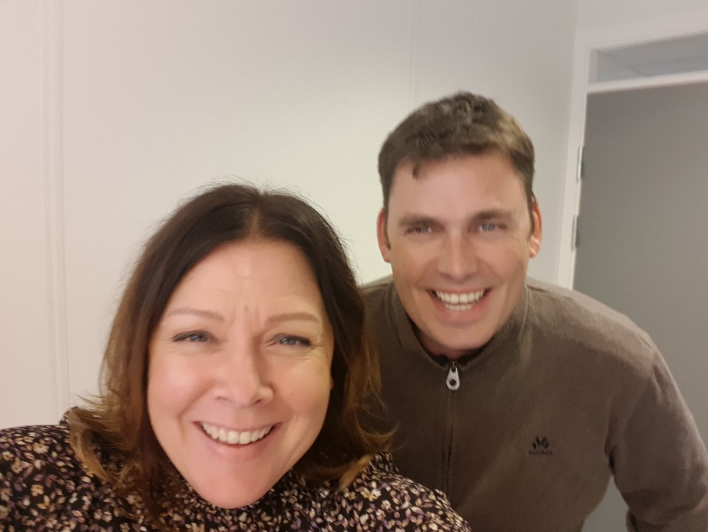
Strand og Gjengedal anno 2018.

